Slide 1

TRƯỜNG ĐẠI HỌC GIAO THÔNG VẬN TẢI
PHÂN HIỆU TẠI TP. HỒ CHÍ MINH
BÁO CÁO TỔNG KẾT
ĐỒ ÁN TỐT NGHIỆP SINH VIÊN 2022
PHÂN TÍCH VÀ XÂY DỰNG HỆ THỐNG
ĐẶT ĐỒ ĂN TRỰC TUYẾN
PHỤC VỤ SINH VIÊN NỘI TRÚ TẠI KÝ TÚC XÁ UTC2
Sinh viên thực hiện:
Nguyễn Hoàng Minh Châu Lớp: CQ.57.CNTT
Giáo viên hướng dẫn: ThS. Trần Phong nhã

Slide 2
NỘI DUNG BÁO CÁO
1
  Lý do và mục tiêu đề tài
2
  Phạm vi và nội dung nghiên cứu
3
  Phân tích và thiết kế
4
  Kết quả và hướng phát triển
5
  Demo

Slide 3
1.Lý do và mục tiêu đề tài
Lý do
Thời đại công nghệ Internet phát triển mạnh.
Ảnh hưởng cùng các hệ lụy của đại dịch Covid-19.
Các trang mua đặt hàng/mua sắm trực tuyến và thanh toán online đang phổ biến và ngày càng phát triển mạnh.
Giúp ích cho việc quản lý doanh nghiệp thông minh, tự động và tiết kiệm được thời gian/tiền bạc cho chủ kinh doanh.

Slide 4
1.Lý do và mục tiêu đề tài
Mục tiêu
Về lý thuyết
Nghiên cứu về lập trình Spring Boot (Java) và cách làm việc với Angular.
Tìm hiểu giao tiếp giữa Front-End và Back-End thông qua API.
Nghiên cứu về việc lưu trữ dữ liệu với MySQL.
Nắm rõ được hệ thống bán hàng trực tuyến để có thể áp dụng cho bất cứ bài toán nào khác có liên quan.

Slide 5
1.Lý do và mục tiêu đề tài
Mục tiêu
Về thực nghiệm
Khảo sát và phân tích bài toán giải quyết vấn đề ăn uống và nhu cầu đặt đồ ăn trực tuyến tại ký túc xá UTC2.
Thiết kế và cài đặt hệ thống với các chức năng cụ thể:
Xem thông tin và đặt hàng sản phẩm/dịch vụ.
Tiến hành thanh toán và ghi nhận đơn hàng.
Xử lý đơn hàng và tiến hành giao hàng.

Slide 6




2.Phạm vi nội dung nghiên cứu
Các công nghệ sử dụng

Slide 7
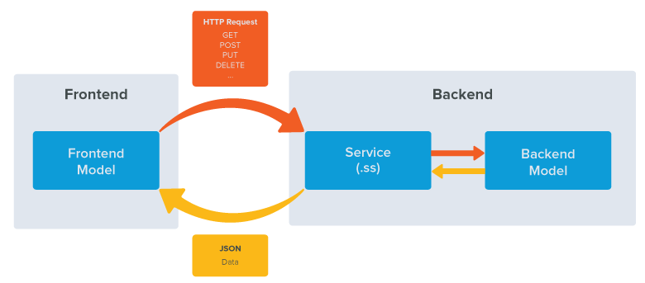
3.Phân tích thiết kế
Kiến trúc hệ thống
Kiến trúc giao tiếp giữa Frontend và Backend

Slide 8
3.Phân tích thiết kế
Khảo sát và phân tích bài toán
Hệ thống phải giải quyết được vấn đề ăn uống và nhu cầu đặt đồ ăn trực tuyến tại ký túc xá UTC2.
Cần đáp ứng được các chức năng cụ thể sau:
Hỗ trợ xem thông tin và đặt hàng sản phẩm/dịch vụ.
Hỗ trợ tiến hành thanh toán và ghi nhận đơn hàng.
Hỗ trợ xử lý đơn hàng và tiến hành giao hàng.
Hỗ trợ quản lý địa chỉ giao hàng
Hỗ trợ báo cáo, kiểm kê cho người quản lý
STT | Các vấn đề cần được giải quyến từ việc phân tích bài toán
1 | Vấn đề về việc cung cấp thông tin cho người sử dụng
2 | Vấn đề về việc ghi nhận và xác nhận đơn hàng
3 | Vấn đề về quản lý địa điểm giao hàng
4 | Vấn đề về thống kê báo cáo, kiểm soát luồng tiền

Slide 9
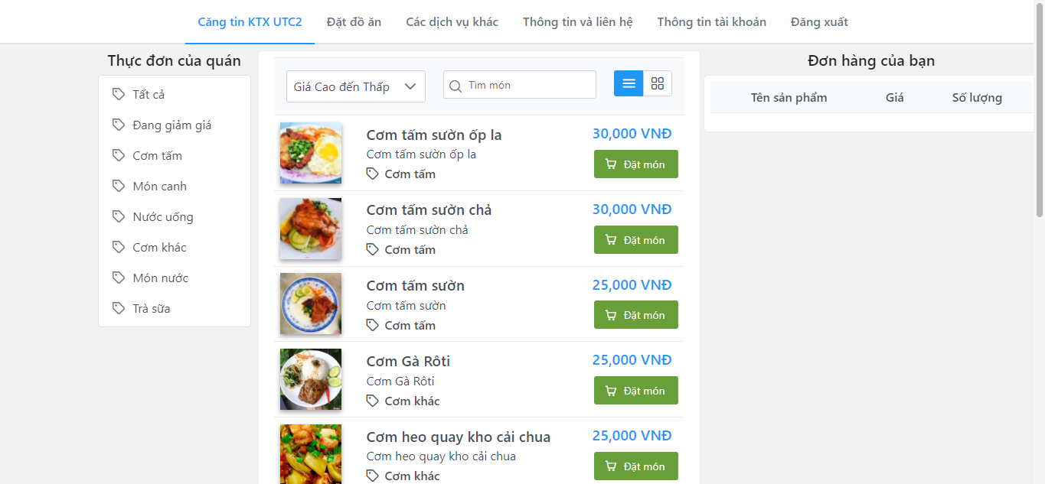
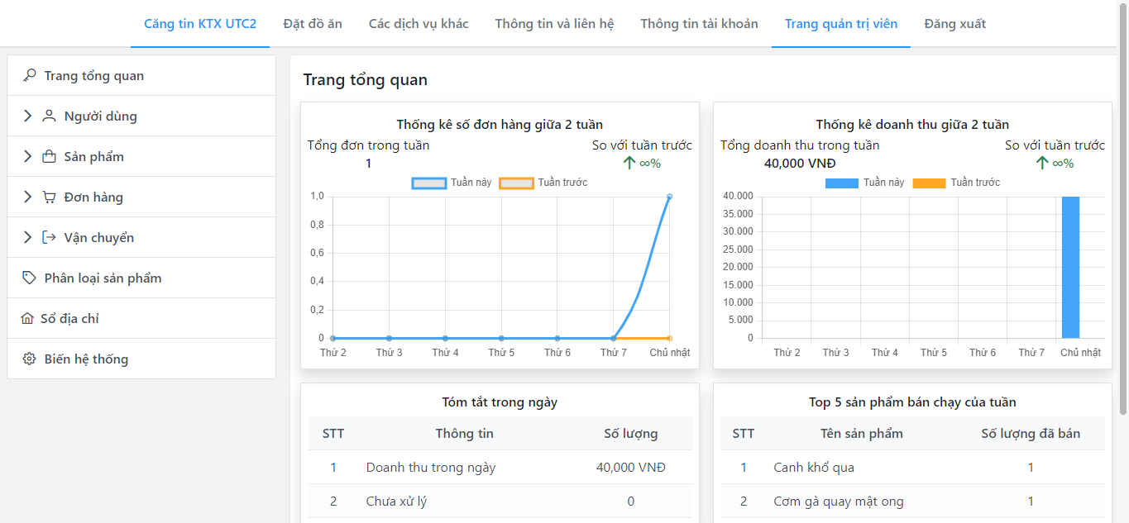
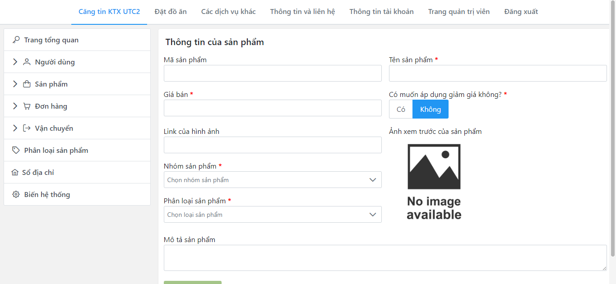
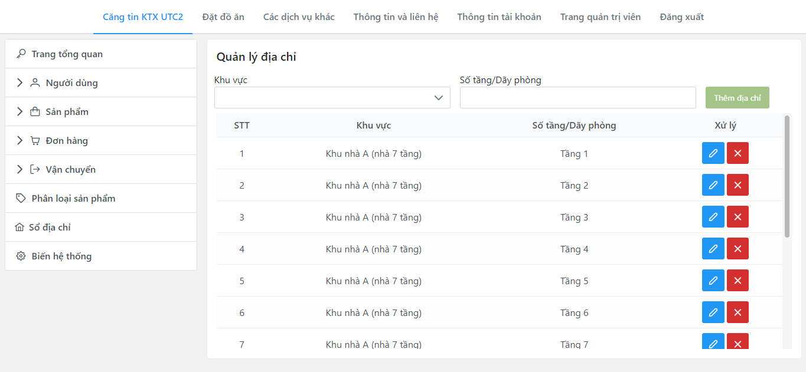
3.Phân tích thiết kế
Xây dựng giao diện người dùng

Slide 10
4.Kết quả và hướng phát triển
Kết quả đạt được
Đề xuất được hướng tiếp cận và phân tích về bài toán thực tế về vấn đề ăn uống và nhu cầu đặt đồ ăn trực tuyến tại ký túc xá UTC2.
Phân tích và xây dựng thành công hệ thống.
Áp dụng hệ thống để giải quyết bài toán thực tế.

Slide 11
4.Kết quả và hướng phát triển
Ưu điểm và Hạn chế
Ưu điểm
Có thể áp dụng ngay vào thực tế để giải quyết bài toán.
Giao diện đơn giản và dễ sử dụng cho người dùng.
Là ứng dụng tự phát triển nên không phát sinh thêm chi phí cũng như bị can thiệp từ bên thứ ba.
Dễ dàng phát triển thêm sau này.
Hạn chế
Các tính năng chưa được đa dạng, cần phát triển thêm.

Slide 12
4.Kết quả và hướng phát triển
Hướng phát triển
Hướng nghiên cứu muốn đề xuất là:
Tích hợp thêm các phương thức thanh toán khác để tiện cho người dùng.
Xây dựng hệ thống giao diện trên nền tảng di động.
Phát triển thêm chức năng như:
Cho phép người dùng điểm danh tích điểm mua hàng
Hỗ trợ dự đoán và ước lượng tiêu hao nguyên vật liệu
Hỗ trợ đặt hàng theo nhóm, nhiều người dùng trong cùng một đơn hàng, …

Slide 13
5.Demo

Slide 14


